Slide 1
Thuyết trình
Thực tập công nghệ phần mềm
ỨNG DỤNG
ĐẶT ĐỒ ĂN TRÊN ANDROID

Slide 2
Giáo viên hướng dẫn: Trần Đức Tuấn
Nhóm 67:
Danh sách thành viên:
Nguyễn Trần Phương Khoa 1711790
Nguyễn Gia Khánh Nguyên 1712382
Nguyễn Phúc Nguyên 1712384
Nguyễn Đình Thịnh 1713325
Phạm Tấn Đại 1710929

Slide 3
GIỚI THIỆU
II. MỤC TIÊU CỦA SẢN PHẨM
III. ĐẶC TẢ CÁC CHỨC NĂNG
IV. THIẾT KẾ CƠ SỞ DỮ LIỆU
V. DEMO
VI.KẾT LUẬN

Slide 4
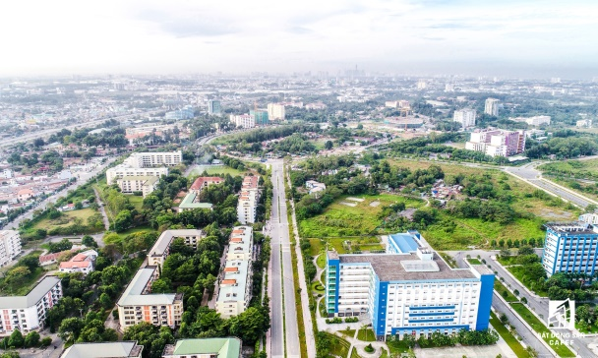
I. GIỚI THIỆU
* Lý do chọn đề tài:
Làng đại học là một khu đô thị
khép kín và đông sinh viên,dân cư
- Nhu cầu ăn uống
của sinh viên cao
- Có nhiều quán
ăn phục vụ

Slide 5
II. Mục tiêu của phần mềm
- Người dùng:
+ Đặt đồ ăn nhanh chóng, dễ dàng, tiện lợi.
+ Có thể phản hồi, đánh giá chất lượng phục vụ và chất lượng món ăn.
- Quán ăn:
+ Quản lý tốt việc bán hàng.
+ Biết được nhu cầu của người dùng thông qua các đánh giá và phản hồi từ phía người dùng.

Slide 6
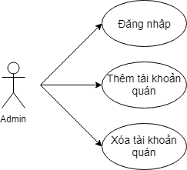
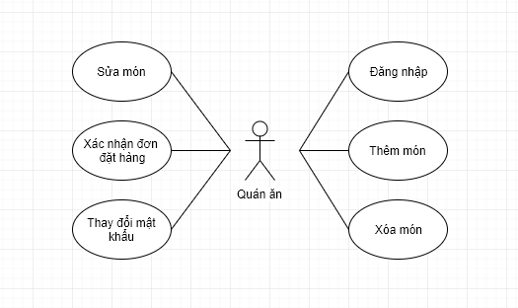
III. Đặc tả chức năng
1. Chức năng của người quản lý
2. Chức năng của quán ăn

Slide 7
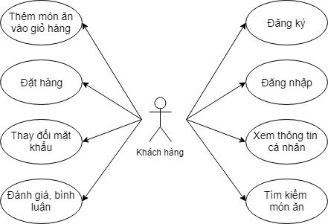
3. Chức năng của khách hàng

Slide 8
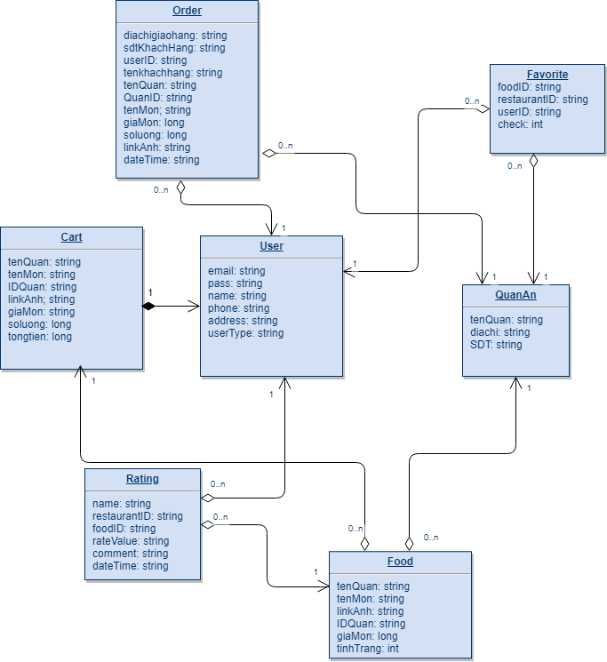
IV. Thiết kế cơ sở dữ liệu
Thiết kế csdl bằng Fisebase của Google:
+ Lưu trữ cơ sở dữ liệu bằng Realtime Database
+ Xác thực tài khoản bằng Authentication

Slide 9
V. Demo sản phẩm
Mời thầy và các bạn theo dõi
demo sản phẩm của nhóm 67

Slide 10
VI. Kết luận
- Trong ứng dụng này, nhóm chúng em đã giúp sinh viên ( hoặc những người dân đang sinh sống và làm việc ) tại làng đại học giải quyết được nhu cầu đặt đồ ăn hằng ngày. Qua đó giúp họ tiết kiệm được thời gian, công sức một cách đáng kể.
- Vì thời gian có hạn nên nhóm chưa hiện thực được nhiều chức năng để đáp ứng hết nhu cầu của khách hàng, trong tương lai nhóm sẽ phát triển ứng dụng hơn nữa, cụ thể là thêm các chức năng:
+ Định vị nơi đặt hàng và giao hàng, từ đó cho biết khoảng cách từ nơi đặt hàng đến quán là bao nhiêu.
+ Có thể mở rộng đặt đồ ăn ở nhiều nơi hơn nữa,
+ Thanh toán online …
Đó là ví dụ cho một vài chức năng sẽ được phát triển. Nhóm sẽ cố gắng để phát triển và hoàn thiện sản phẩm của mình ngày càng tốt hơn để đáp ứng nhu cầu của khách hàng.

